Slide 1
表 1三维测量方法对比

Slide 2

系统校准
数字相移
条纹去除
相位提取
相位展开
高度转换
系统校准

Slide 3
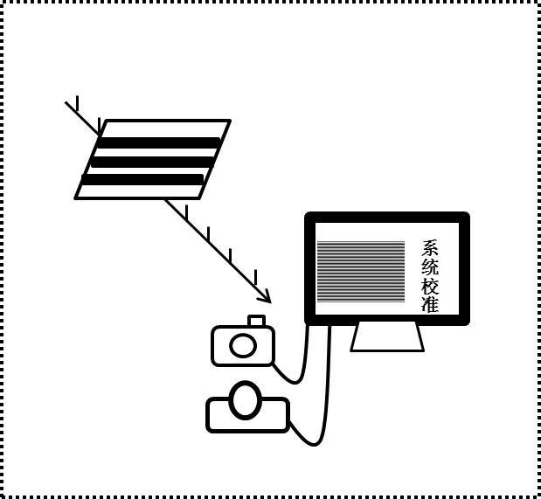
系统校准
数字相移
条纹去除
相位提取
相位展开
高度转换

